Slide 1
Система конструирования нейронных сетей
ТОМСКИЙ ГОСУДАРСТВЕННЫЙ УНИВЕРСИТЕТ СИСТЕМ УПРАВЛЕНИЯ И РАДИОЭЛЕКТРОННИКИ (ТУСУР)
Кафедра автоматизированных систем управления (АСУ)
Производственная практика «Преддипломная практика»
Выполнил: студентка гр. 430-2 Лузинсан А.А
Руководитель практики от Университета:
Профессор кафедры АСУ, PhD, к.юр.н. Левин С.М.
Notes:
Доброго времени суток. Сегодня я вам расскажу о том, как проходила преддипломная практика в период с 5 февраля по 11 мая 2024 года на предприятии ООО «Девинсайд». Темой практики, как видно на слайде, выступает «Система конструирования нейронных сетей»

Slide 2
Индивидуальное задание на практику «Преддипломная практика»
Тема практики: Система конструирования нейронных сетей.
Цель практики: подготовка к выполнению выпускной квалификационной работы по автоматизации процесса проектирования архитектур нейронных сетей в академических и исследовательских целях.
Сроки прохождения практики: 05.02.2024 – 11.05.2024
Задачи практики:
ознакомление со структурой компании, видами деятельности, процессами организации управления деятельностью компании;
изучение целей и функций автоматизации технологических процессов, автоматизированных систем управления, используемых средств вычислительной техники в действиях данной компании;
изучение и освоение различных пакетов программ, применяемых в компании;
постановка задачи автоматизации (описание предметной области, разработка требований к программному продукту);
обзор аналогов для решения задачи;
проектирование системы;
реализация системы.
08.05.2024
2
Notes:
В рамках преддипломной практики руководитель поставил задачу выявить моменты, которые следует автоматизировать в ООО «Девинсайд». Далее необходимо было изучить аналоги, и в случае отсутствия релевантных альтернатив, спроектировать систему и реализовать первый MVP системы.

Slide 3
ОБЩАЯ ХАРАКТЕРИСТИКА ПРЕДПРИЯТИЯ ООО «ДЕВИНСАЙД»
ООО «Девинсайд» расположено в г. Томск.
Деятельность компании:
разработка компьютерного ПО
консультирование, управление компьютерным оборудованием
задачи машинного и глубокого обучения
Основной продукт: аналитическая система "Tenderchad", специализированная на оценке релевантности тендеров для софтверных компаний.
Система значительно оптимизирует процесс поиска и оценки тендерных заявок, обеспечивая более эффективную работу и экономию времени для клиентов.
Текущие задачи: разработка и внедрение моделей машинного обучения.
08.05.2024
3
Notes:
Коротко про саму компанию: компания занимается разработкой компьютерного программного обеспечения, консультированием, управлением компьютерным оборудованием и другими услугами.
Текущие задачи компании касаются исследования новых архитектур, разработки и внедрения моделей машинного обучения. Далее рассмотрим предметную область

Slide 4
ПРЕДМЕТНАЯ ОБЛАСТЬ
Наука о данных
изучает проблемы анализа, обработки и представления данных в цифровой форме
Специалист по науке о данных
Инженер данных
работает на стыке нескольких областей знания: статистики, программирования, машинного и глубокого обучения
выстраивает и обслуживанием инфраструктуры для работы с данными, а также их предварительной обработкой
Исследователь в области глубокого обучения
Аналитик данных
получает данные, выявляет закономерности и формирует отчёты
проводит исследования и анализ данных для разработки новых технологий, архитектур, продуктов и процессов
08.05.2024
4
Notes:
Итак, наша сфера интересов – это наука о данных. В ней выделяют 3 основные роли: инженер данных, аналитик данных и специалист по науке о данных (или Data Scientist) (но также существует огромное количество смежных специальностей).
Пояснения по каждой специальности вы можете посмотреть на слайде, однако, объектом исследования послужила научная деятельность специалиста по глубокому обучению. Эти специалисты отвечают за проведение исследований и анализ данных для разработки новых технологий, архитектур, продуктов и процессов.
Следующим этапом послужило проектирование системы.

Slide 5
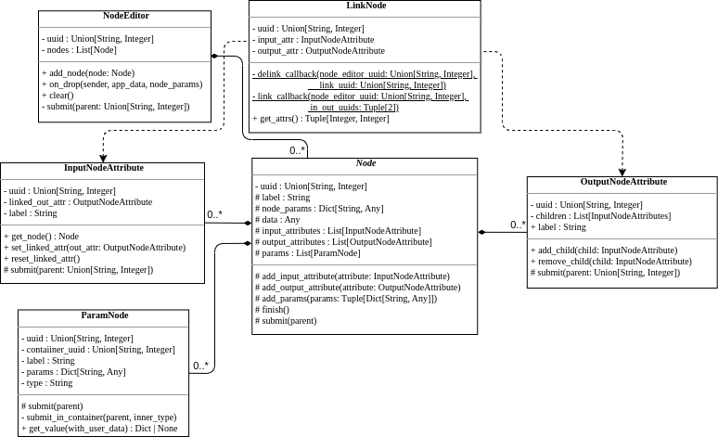
ПРОЕКТИРОВАНИЕ СИСТЕМЫ (Пользовательский интерфейс)
08.05.2024
5
Notes:
Проектирование выполнялось с помощью UML-диаграмм классов. На слайде вы можете увидеть диаграмму классов, отвечающих за пользовательский интерфейс. Абстрактным классом здесь выступает класс Node, который строго аггрегирует классы InputNodeAttribute, OutputNodeAttribute, ParamNode и LinkNode.
Тогда как класс NodeEditor уже является рабочей областью, в которой разворачиваются все экземпляры-потомки класса Node.
Далее выполнялось проектирование ресурсных классов.

Slide 6
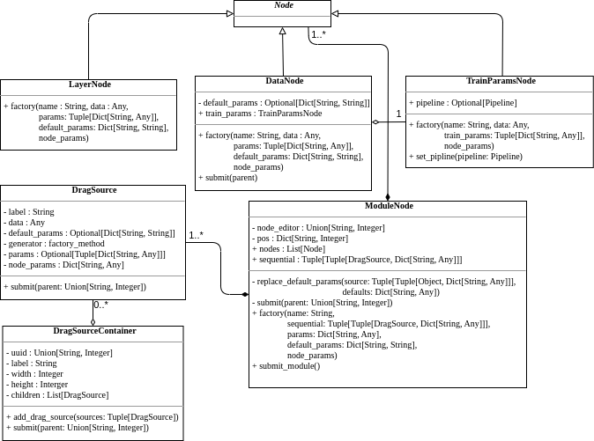
ПРОЕКТИРОВАНИЕ СИСТЕМЫ (Ресурсные классы)
08.05.2024
6
Notes:
На слайде вы можете увидеть диаграмму классов, отвечающих за ресурсные классы: а именно LayerNode, DataNode и TrainParamsNode, DragSource, DragSourceContainer

Slide 7








1. IDE, ЯП, Менеджер зависимостей
СТЕК ТЕХНОЛОГИЙ
Visual Studio Code Python 3.10 Poetry
2. Библиотеки
DearPyGui PyTorch Torchvision PyTorch Lightning
3. Мониторинг, SCV
ClearML Git
08.05.2024
7
Notes:
Переходя к реализации системы, был выбран стек из языка Python и менеджера зависимостей poetry. Через менеджер была закружена библиотека для GUI – DearPyGUI, а также библиотеки с готовыми решениями, а именно, с датасетами – Torchvision, слоями различного типа – Torch, и автоматизации тренировки Pytorch Lightning.
Далее была интегрирована система мониторинга обучения СlearML, а вся разработка происходила с использованием Git’a с репозиторием на Github.

Slide 8
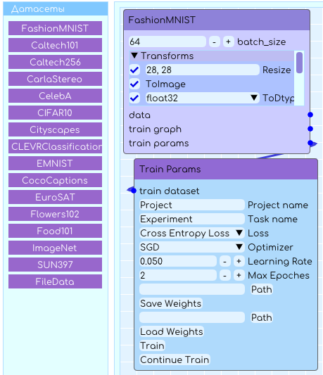
РЕЗУЛЬТАТЫ РАБОТЫ (Интегрированные датасеты)
Аугментация:
Resize
ToImage
ToDtype
AutoAugment
RandomIoUCrop
ElasticTransform
Grayscale
RandomCrop
RandomVerticalFlip
RandomHorizontalFlip
08.05.2024
8
Notes:
Таким образом были получены следующие результаты. Пользователю на выбор для своих экспериментов доступны различные датасеты, представленные на слайде. Помимо этого, для каждого набора доступна настройка и расширение датасета. Методы аугментации вы также можете увидеть на слайде.

Slide 9
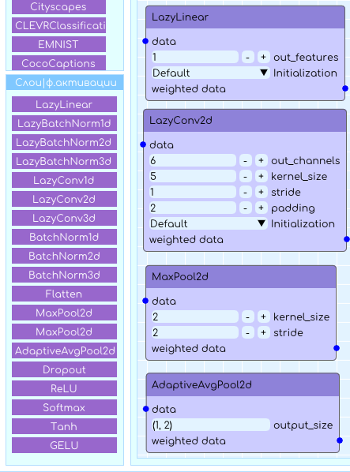
РЕЗУЛЬТАТЫ РАБОТЫ (Интегрированные слои)
08.05.2024
9
Notes:
На данном слайде представлен список доступных слоёв, среди которых есть линейный, сверточные, пакетно-нормализующие, пуллинг слои, а также функции активации.
Помимо этого для каждого слоя доступна своя настройка.

Slide 10
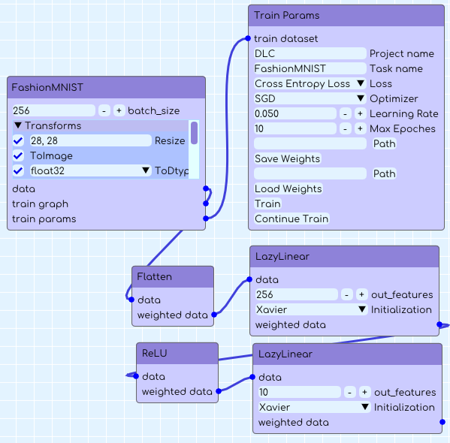
РЕЗУЛЬТАТЫ РАБОТЫ (Настройка обучения)
Оптимизаторы:
Stochastic Gradient Descent
Adam
Adadelta
Adamax
Функции потерь:
Mean Squared Error
Cross Entropy Loss
Mean Absolute Error
Root Mean Squared Error
R2 Score
F1 Score
08.05.2024
10
Notes:
При появлении датасета в рабочей области, автоматически генерируется узел с настройкой обучения (Train Params). В нем можно сконфигурировать оптимизатор, функцию потерь, скорость обучения и количество эпох, а также настроить название проекта и задачи, отображаемой в clearML.

Slide 11
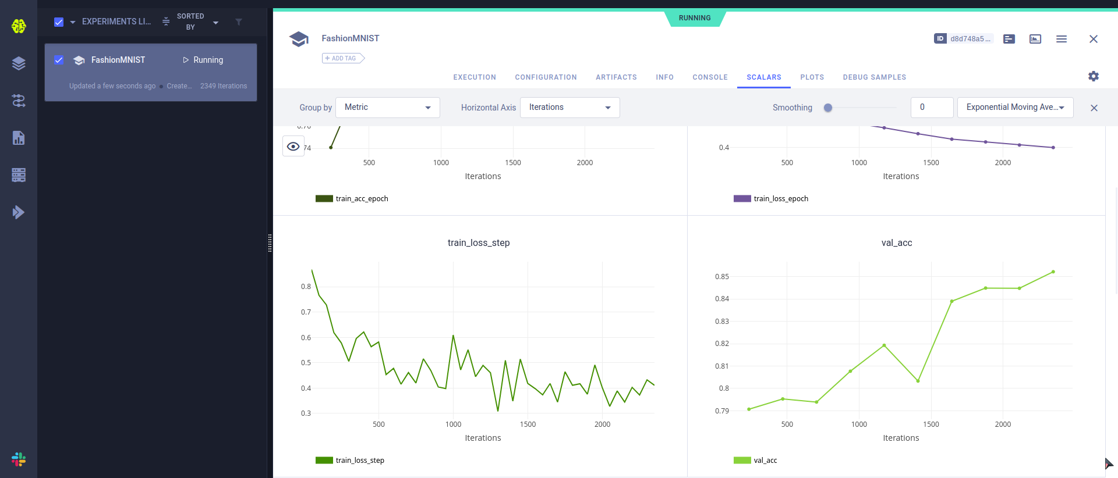
РЕЗУЛЬТАТЫ РАБОТЫ (Мониторинг обучения)
08.05.2024
11
Notes:
На данном слайде можно увидеть как происходит обучение перцептрона, представленного на предыдущем слайде, в clearML.

Slide 12
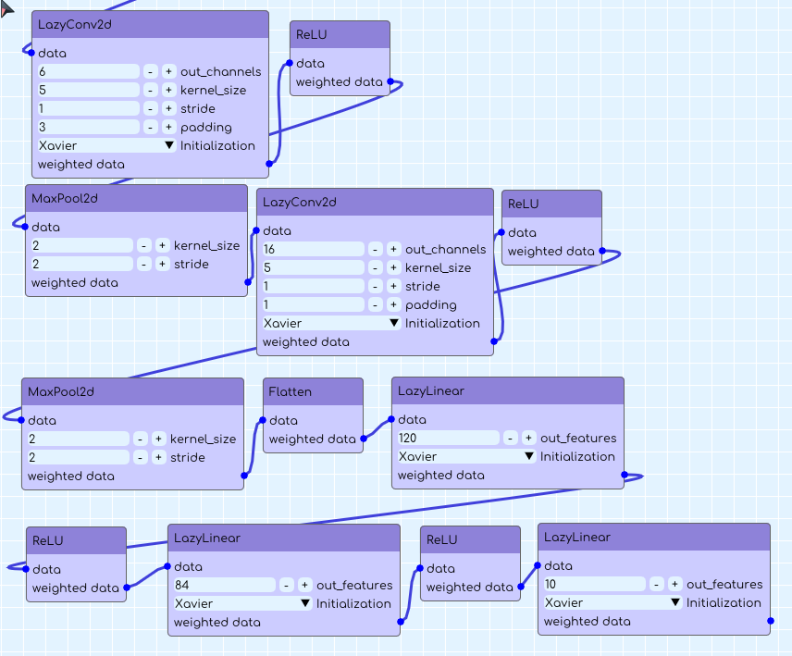
РЕЗУЛЬТАТЫ РАБОТЫ (Архитектуры «из коробки»)
Архитектуры:
LeNet
VGG
AlexNet
NiN
NiN Net
GoogLeNet
ResNet
ResNeXt
DenseNet
08.05.2024
12
Notes:
Помимо перечисленного, в программе осуществлены сборка известных архитектур «из-коробки», таких как LeNet, VGG блоки, AlexNet, NiN и другие. При перетаскивании любого из модулей, он разворачивается до простейших элементов.

Slide 13
Основные результаты работы на практике «Преддипломная практика»
изучена структура и виды деятельности компании;
изучены цели и функции автоматизации технологических процессов данной компании, а также выявлена потребность в разработке автоматизированной системы проведения экспериментов;
изучены и освоены различные библиотеки, применяемые в компании;
изучена предметная область, разработаны требования к программному продукту;
проведен обзор аналогов программного обеспечения;
выполнено проектирование системы;
разработано программное обеспечение для проведения экспериментов над различными архитектурами глубоких нейронных сетей, а также обучения новых архитектур.
08.05.2024
13
Notes:
Таким образом, по завершению работы на практике в ООО «Девинсайд» были получены результаты, представленные на слайде.
Однако основным результатом работы является выпуск первой версии продукта для проведения экспериментов над различными архитектурами глубоких нейронных сетей, а также обучения новых архитектур.
Спасибо за внимание, я готова услышать ваши вопросы.

